Slide 1
Frontend Development 1
HTML & CSS

Slide 2
HTML
HyperText Markup Language – elementer.
Tags ex. <h1>, <a>, <img>, <p> etc.

Slide 3
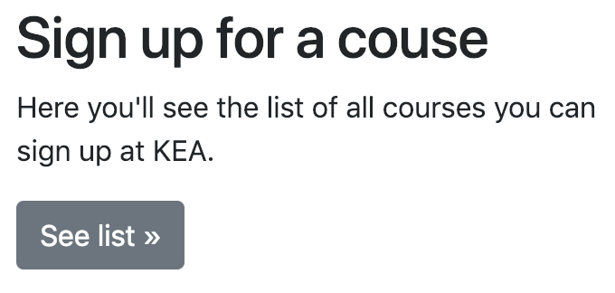
HTML eksempel

Slide 4


HTML eksempel

Slide 5
CSS
Cascading Style Sheets
Modificerer et HTML dokument
3 forskellige måder at bruge CSS på
Inline
Internal
External

Slide 6
Inline
Enkelt HTML element
Ingen genanvendelse
E.g.
Notes:
Samme linje

Slide 7
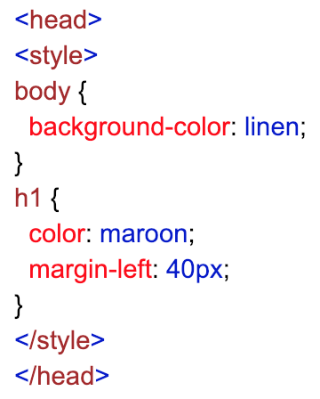
Internal
<style>
CSS
</style>
E.g.
Notes:
Samme dokument

Slide 8
External
Ekstern fil
E.g.
Brug af flere CSS metoder – nederste er gældende
<link rel="stylesheet" type="text/css" href="css.css">

